Slide 1
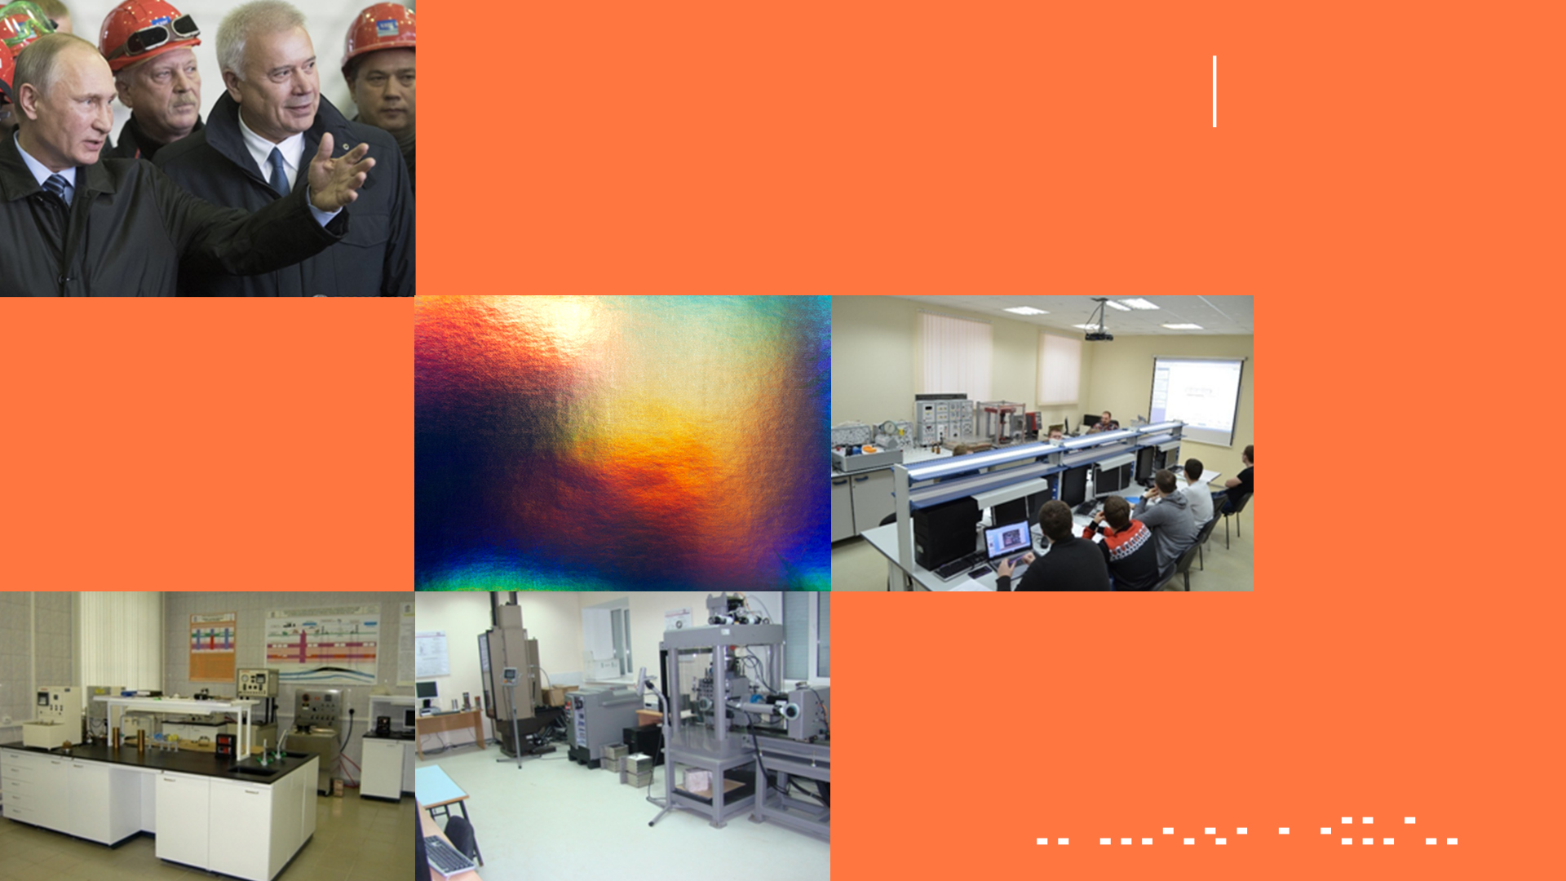

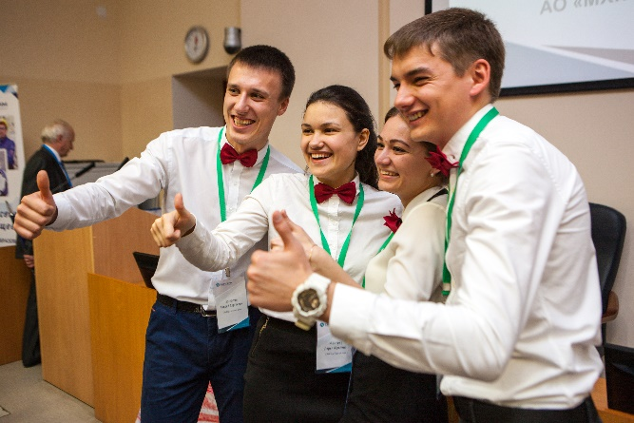
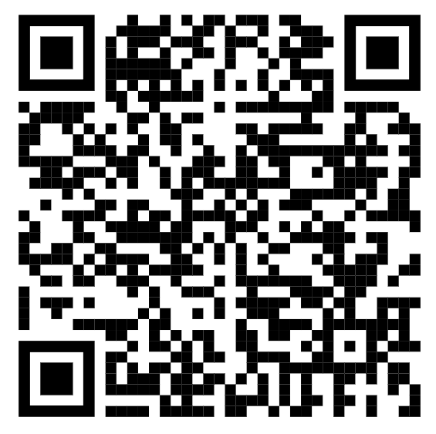
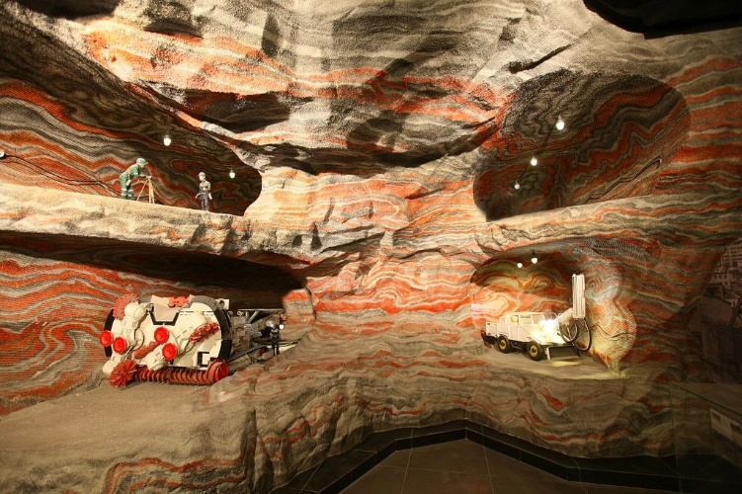
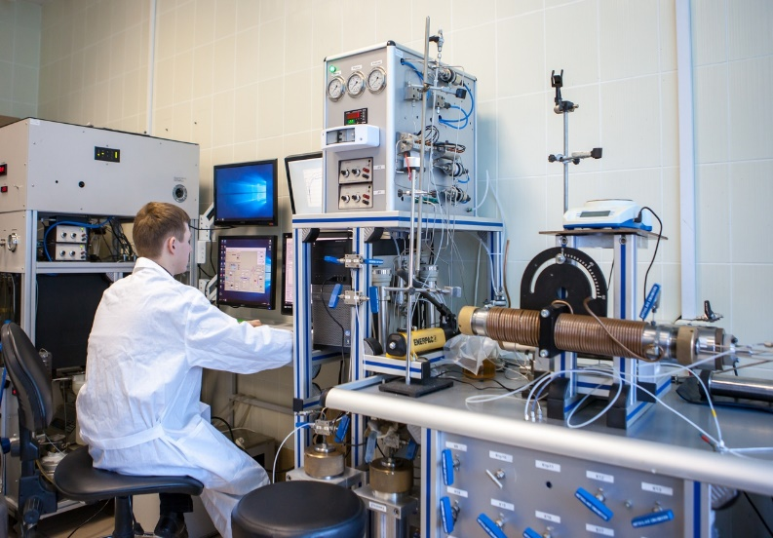
День открытых дверей
Пермского политеха
Сергей Галкин
декан горно-нефтяного факультета пермского национального исследовательского политехнического университета

Slide 2

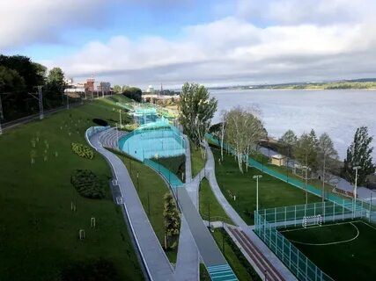
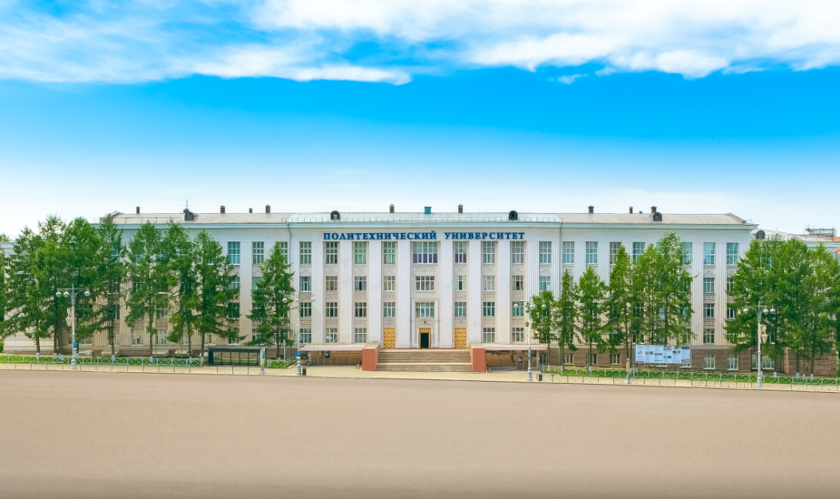
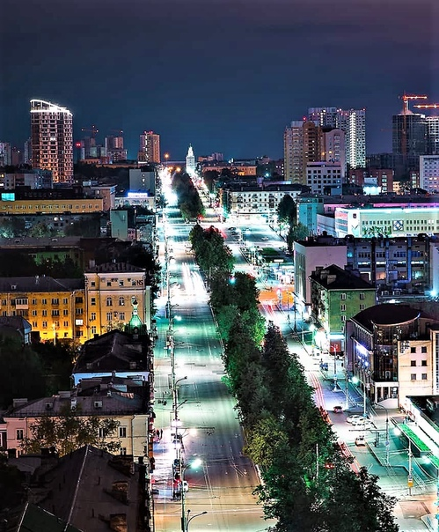
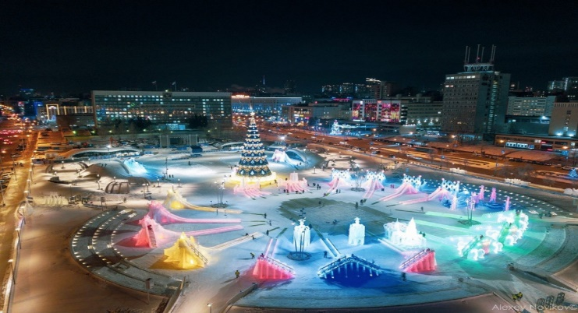
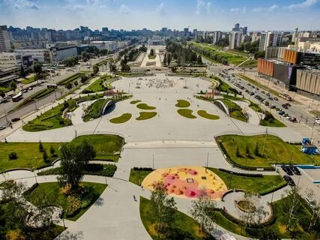
Пермь – 1 млн жителей

Slide 3

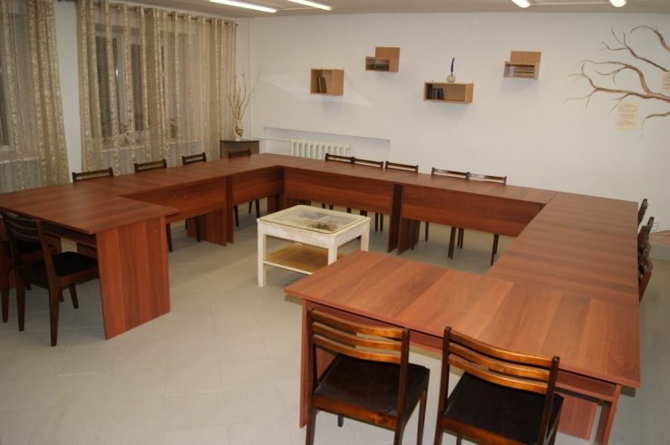
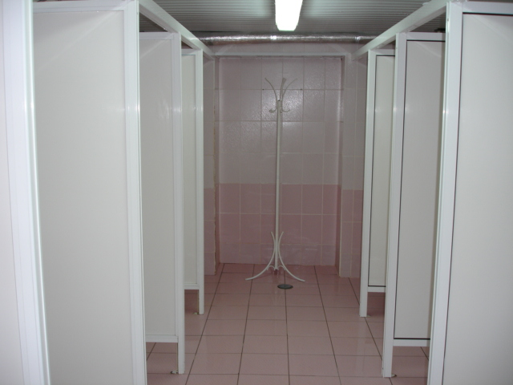
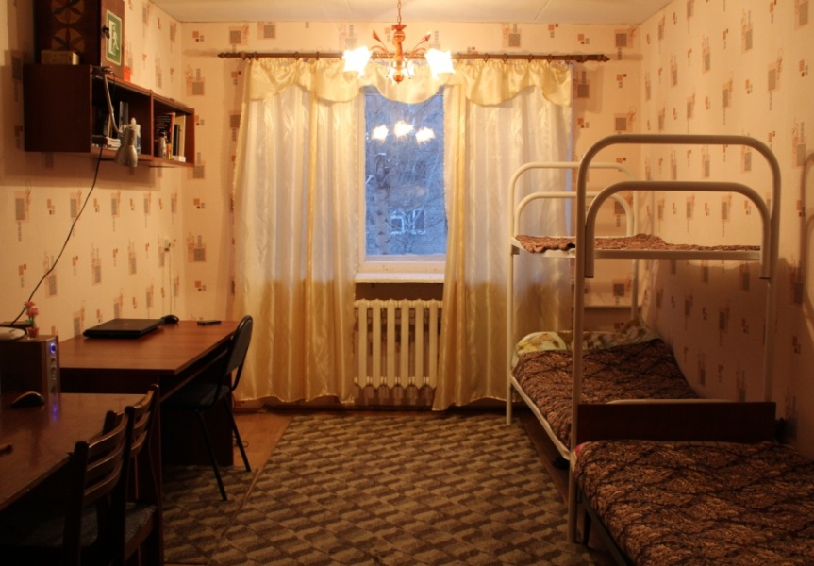
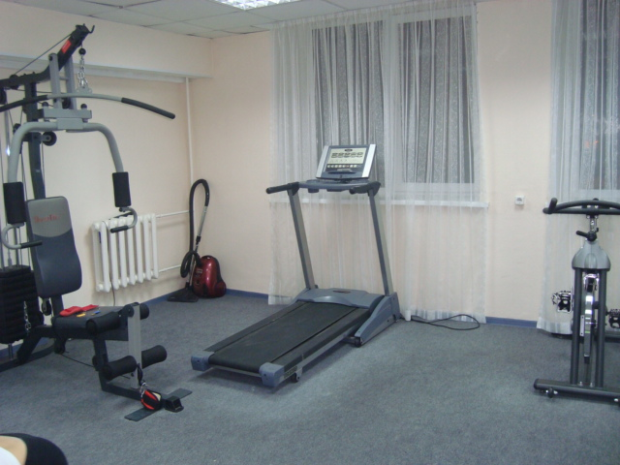
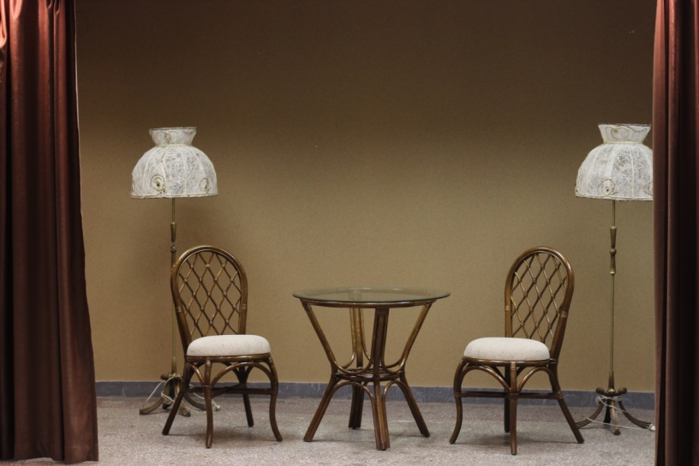
Общежития (заселяем всех!!!)

Slide 4
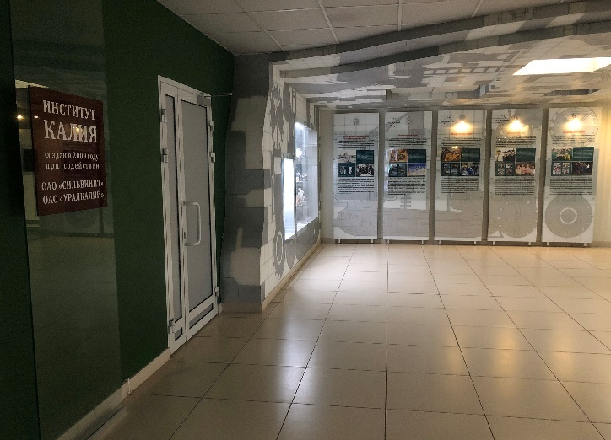
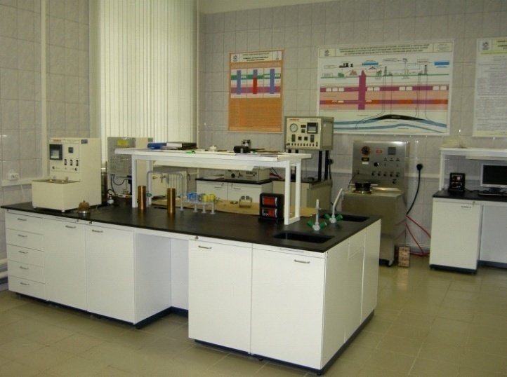
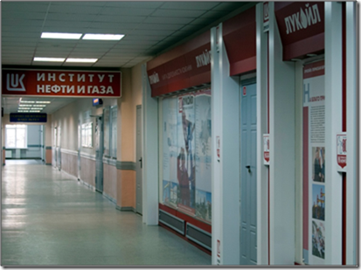
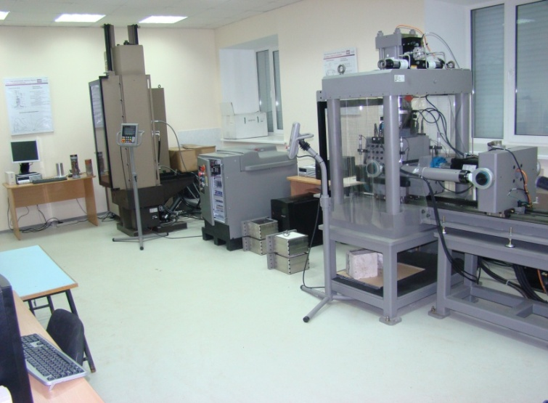
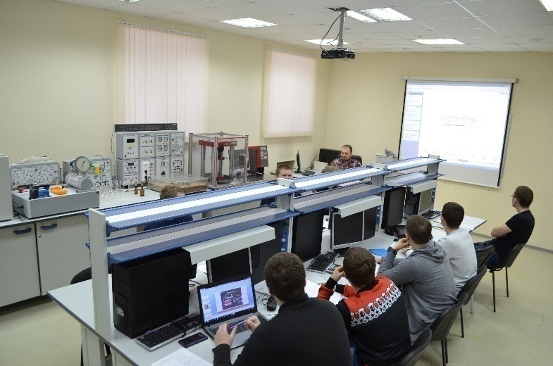
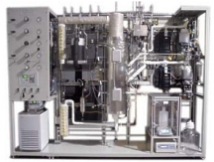
Учеба и научная работа

Slide 5
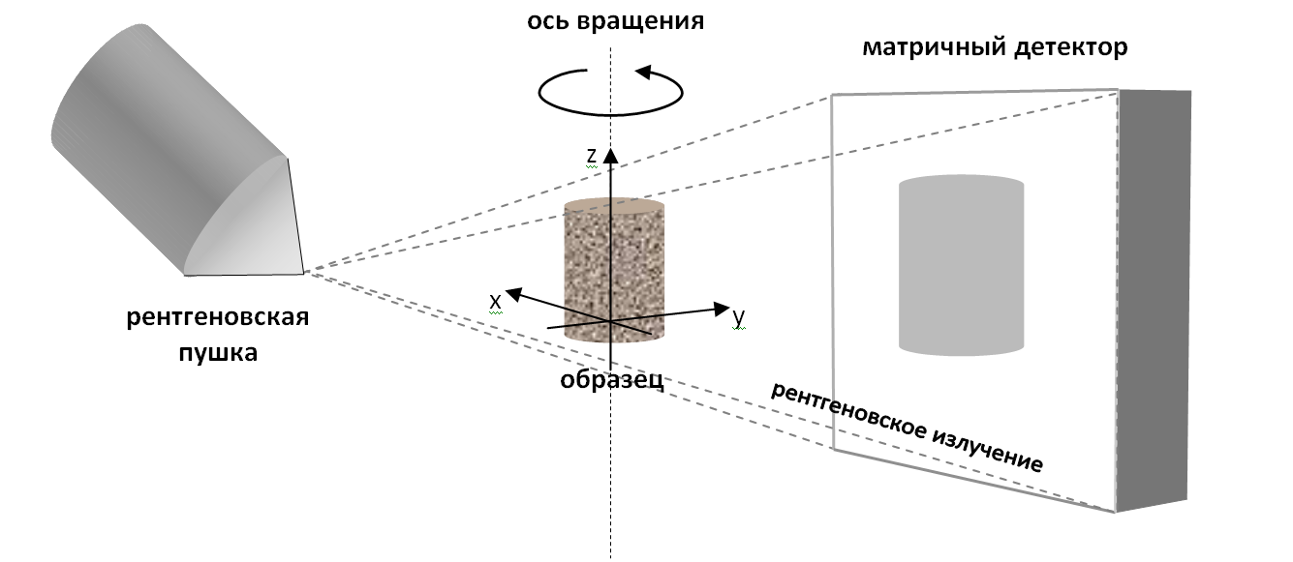
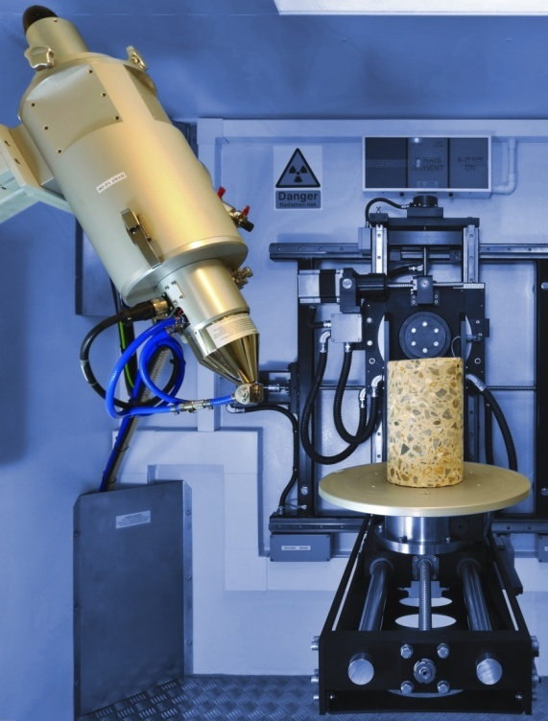
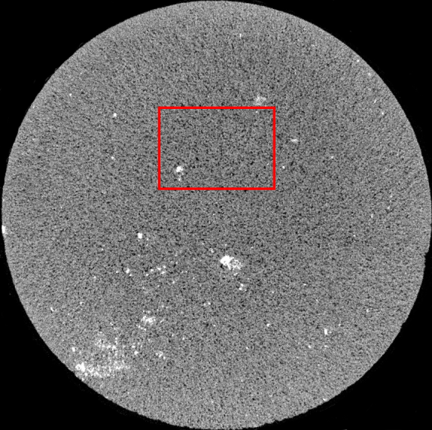
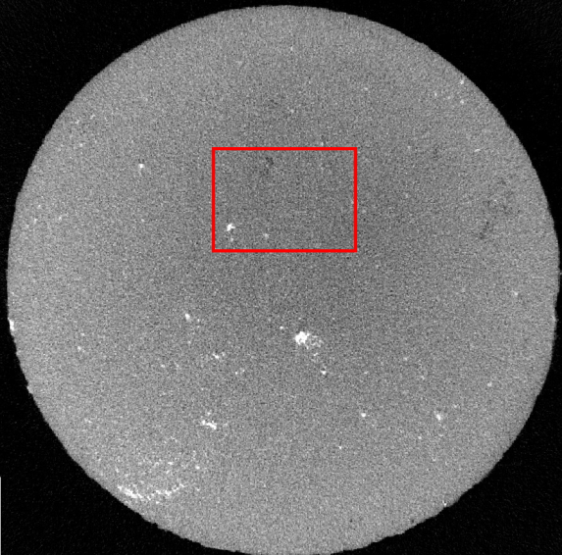
Уникальное научное оборудование

Slide 6
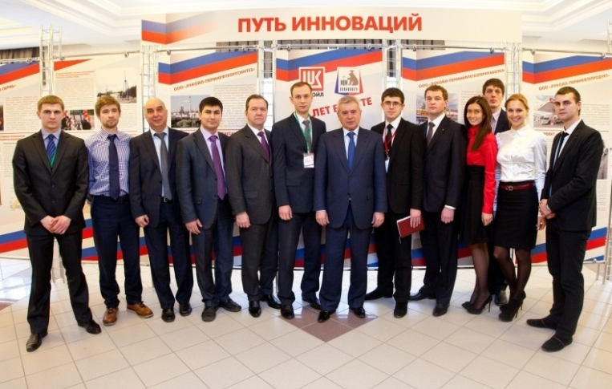
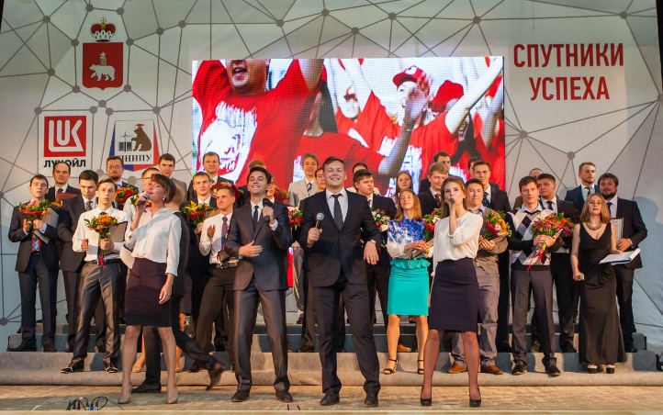
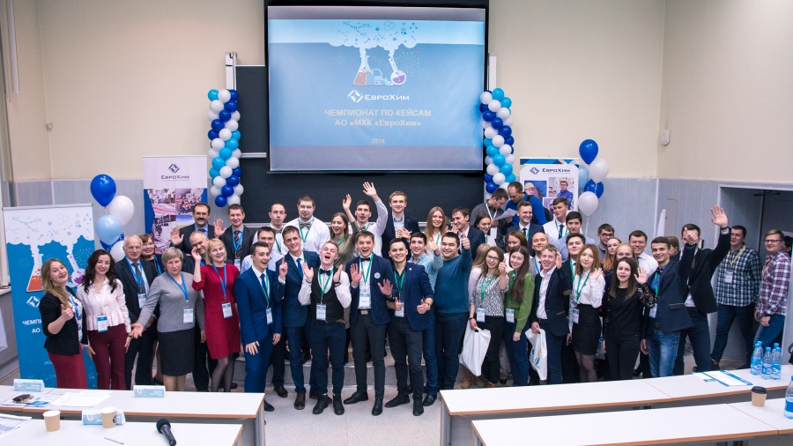





Взаимодействие с потенциальными работодателями
На базе горно-нефтяного факультета
функционируют:
Институт Нефти и газа
Институт Калия
НОЦ «Геология и разработка нефтяных месторождений»
базовые кафедры НК «ЛУКОЙЛ»:
«Нефтегазовый инжиниринг»
«Инновационные технологии добычи нефти и газа»
Задачи деятельности:
профориентационная работа
совершенствование системы подготовки выпускников
организация научных исследований
повышение квалификации и профессиональная
переподготовка персонала организаций
развитие материально-технической базы ПНИПУ

Slide 7
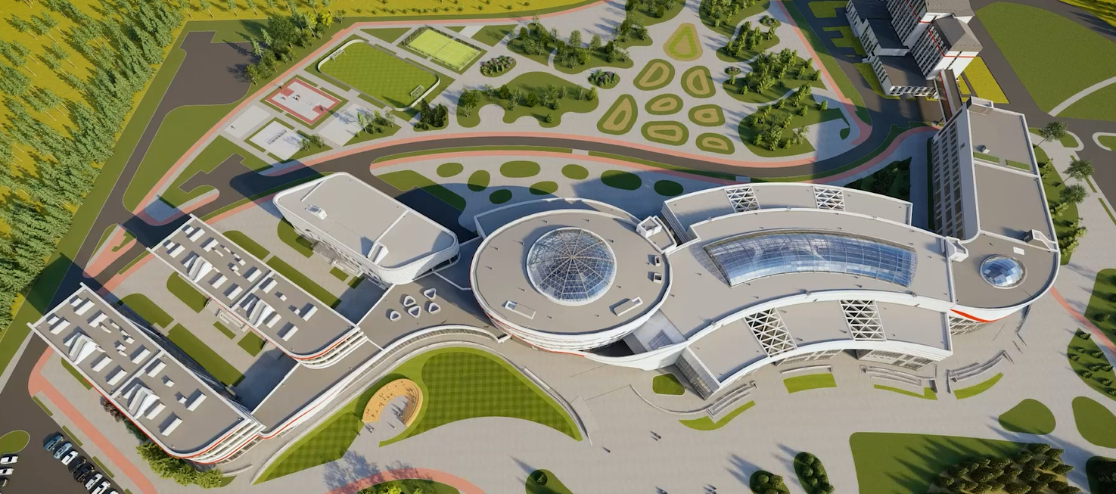
Филиал ПНИПУ в г. Когалым
Полный запуск проекта с 1 сентября 2024 г. – обучение более 420 человек

Slide 8

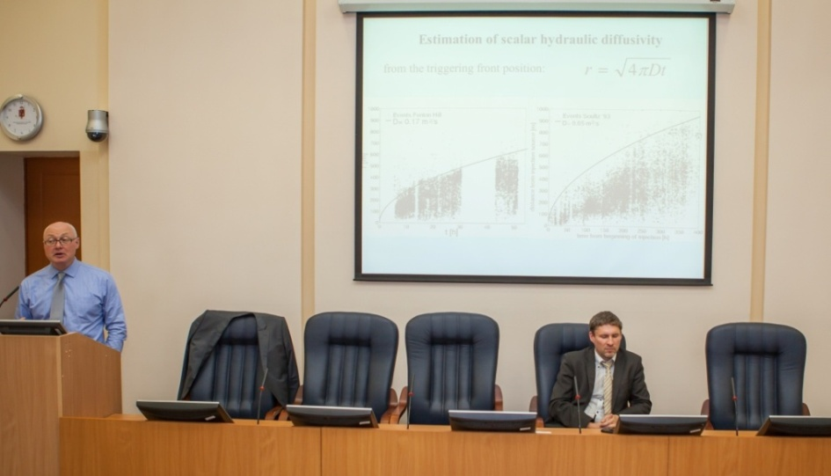
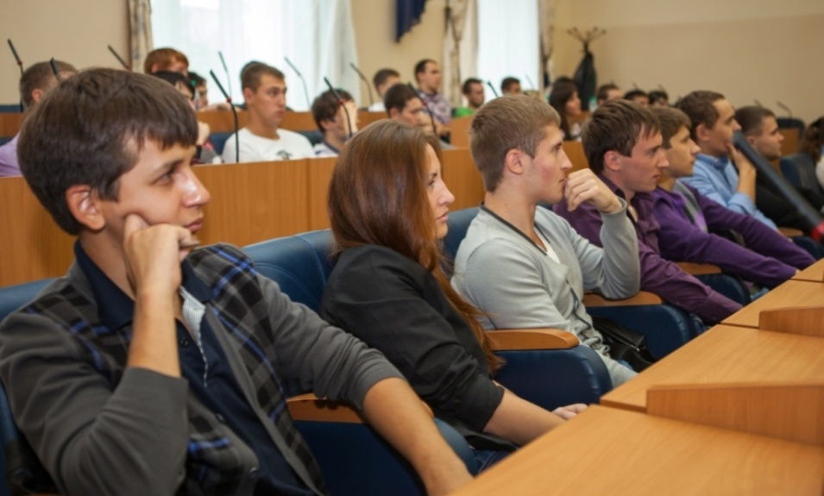
International activity
The University has concluded more than 50 agreements
about cooperation with leading universities of the world
At the mining and oil faculty finished 2 and
continue to go 3 international scientific projects
with leading universities Germany, UK, USA :
- Serge Shapiro, Berlin, Federal Republic of Germany
- David Macdonaid, University of Aberdeen
- Marian Wierciqroch, University of Aberdeen
Baojun Bai, Missouri University of Science and Technology
The University implemented:
master classes of leading scientists
for students and staff of the University
training of employees in leading scientific organizations around the world: Australia, Azerbaijan, United Kingdom, Germany, Kazakhstan, Uzbekistan, Norway, France, South Korea, China

Slide 9
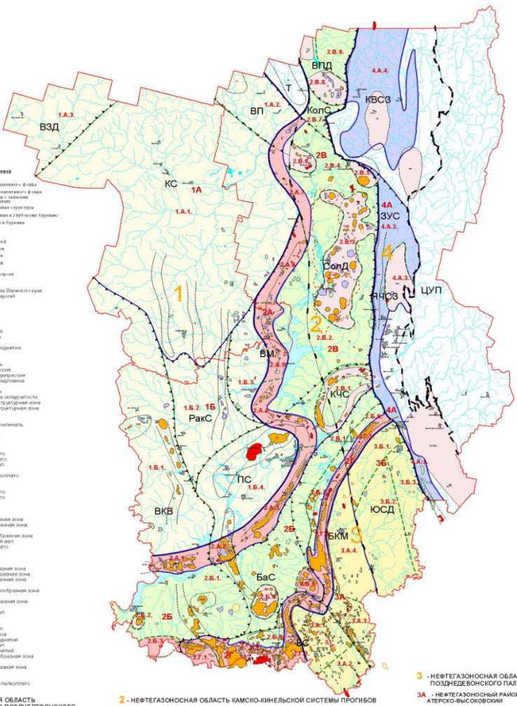

Нефтегазовая промышленность
Пермского края
Макс. 23 427 т.т
(1976 г.)
Добыча нефти 2019 г.
15500 тыс.т
Мин. 8 934 т.т
(1994 г.)
осталось запасов нефти
44%
56%
Месторождений – 111
Объектов разработки – 640
КИН проектный – 41%
КИН текущий –23%
добыто запасов нефти

Slide 10
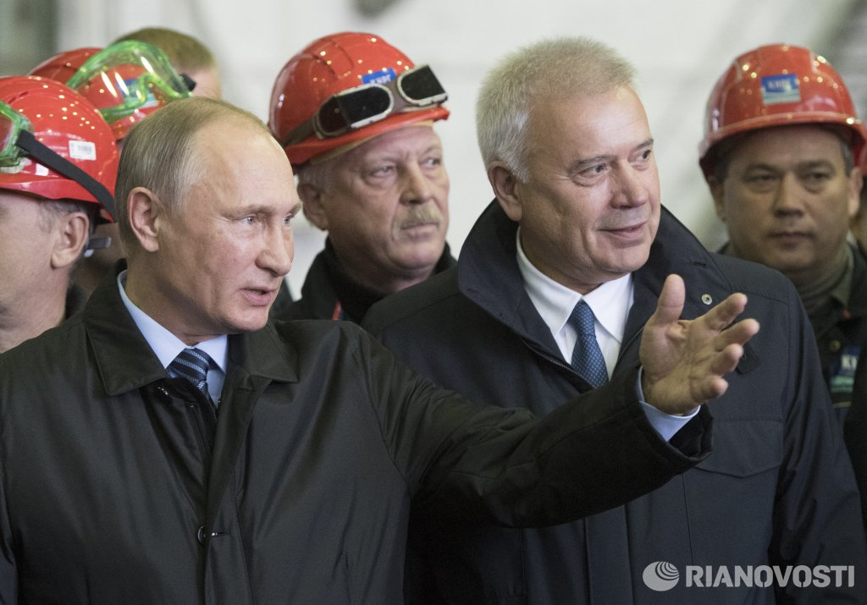

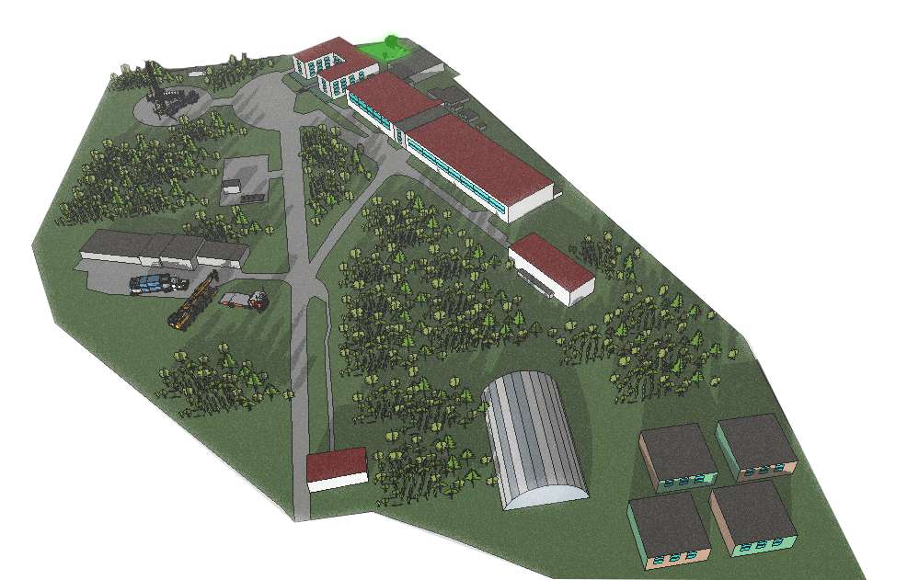



Взаимодействие ПНИПУ с нефтяной компанией «ЛУКОЙЛ»
Глава нефтяной компании «ЛУКОЙЛ» доктор наук В.Ю. Алекперов является почетным профессором ПНИПУ и ежегодно читает в университете лекции студентам.
В университете созданы базовые кафедры НК «ЛУКОЙЛ»:
«Нефтегазовый инжиниринг»
«Инновационные технологии добычи нефти и газа».
студент
собеседование
индивидуальный план
стажировка

Slide 11
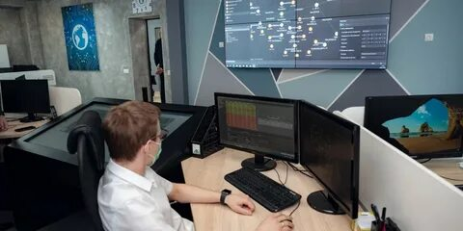
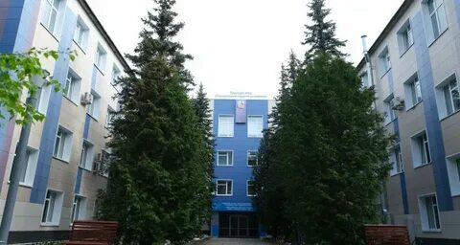
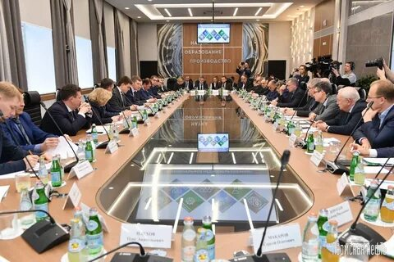
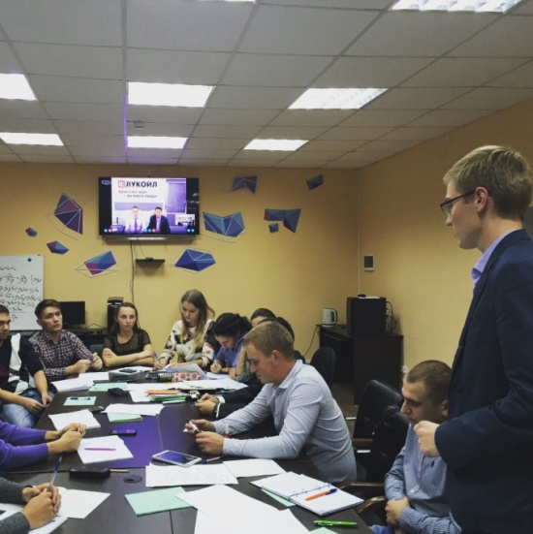




Научно-образовательный проект ПНИПУ с «ЛУКОЙЛ-ПЕРМЬ»
1. Средний балл
4.5 / 5
2. Участие в научных мероприятиях
3. Научные публикации
Научный руководитель
Наставник от производства
Научно-образовательный центр ”Геологии и разработки нефтяных и газовых месторождений”
Индустриальный партнер
нефтяная компания
”ЛУКОЙЛ-ПЕРМЬ”
Студент

Slide 12
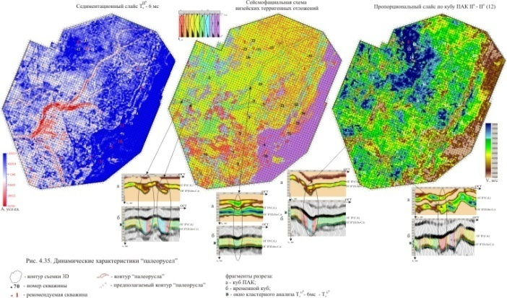
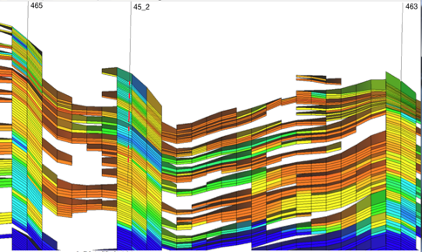
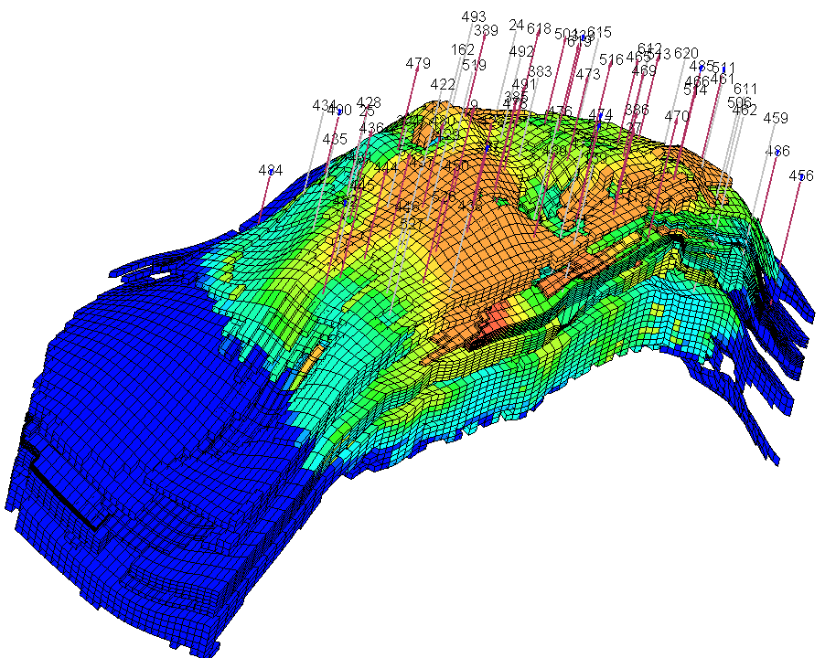
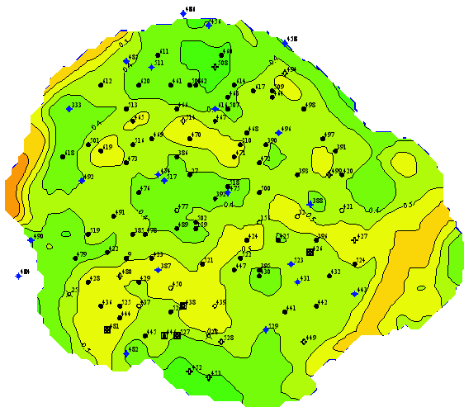
Геолого-технологическое моделирование залежей нефти и газа

Slide 13
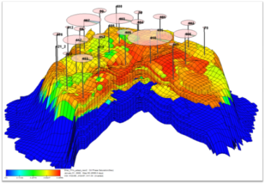

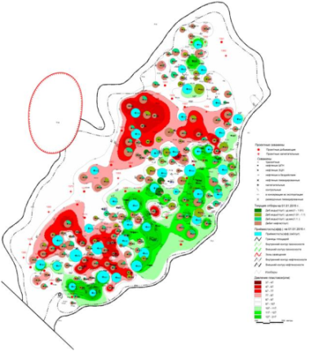
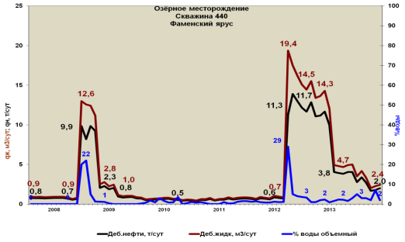
Принцип непрерывного
Научно-инженерного сопровождения разработки месторождения
Промышленное внедрение эффективных технологий по результатам ОПР
Составление проектно-технологической документации
Многозонный гидроразрыв пласта
Создание и сопровождение ПДГТМ
Мониторинг разработки месторождений
Анализ эффективности ОПР
КИН
КИН ≥ 40%
КГРП с закреплением пропантом
Выявление проблемных участков и факторов снижение эффективности разработки объекта
время
Формирование программы ОПР
Формирование программ ГТМ на краткосрочную и среднесрочную перспективу, скрининг третичных методов увеличения нефтеотдачи пластов.
Технико-экономическая оценка прогнозной эффективности ГТМ и третичных МУН

Slide 14

Инженерный симулятор для динамического моделирования технологических процессов

Slide 15
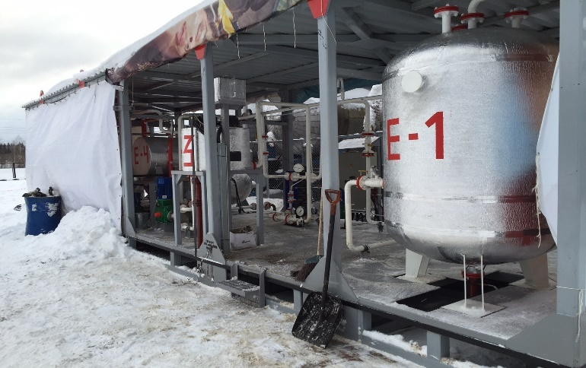
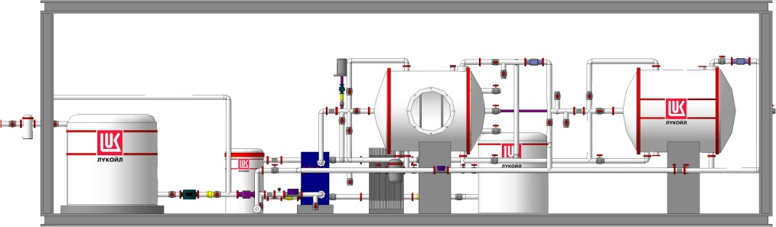
Мобильная установка подготовки скважинной продукции МУПСП
МУПСП состоит из 4 технологических блоков, размещенных на двух основаниях, обеспечивающих удобную траспортировку, монтаж на действующем объекте и представляет собой установку предварительной подготовки нефти (УППН) в масштабе 1:100.
Позволяет моделировать технологический процесс площадных объектов подготовки нефти и воды, проводить испытания новых технологий по повышению качества подготовки нефти и сточной воды без изменения текущего процесса на промысловых установках (УПСВ, УППН) предприятия.

Slide 16
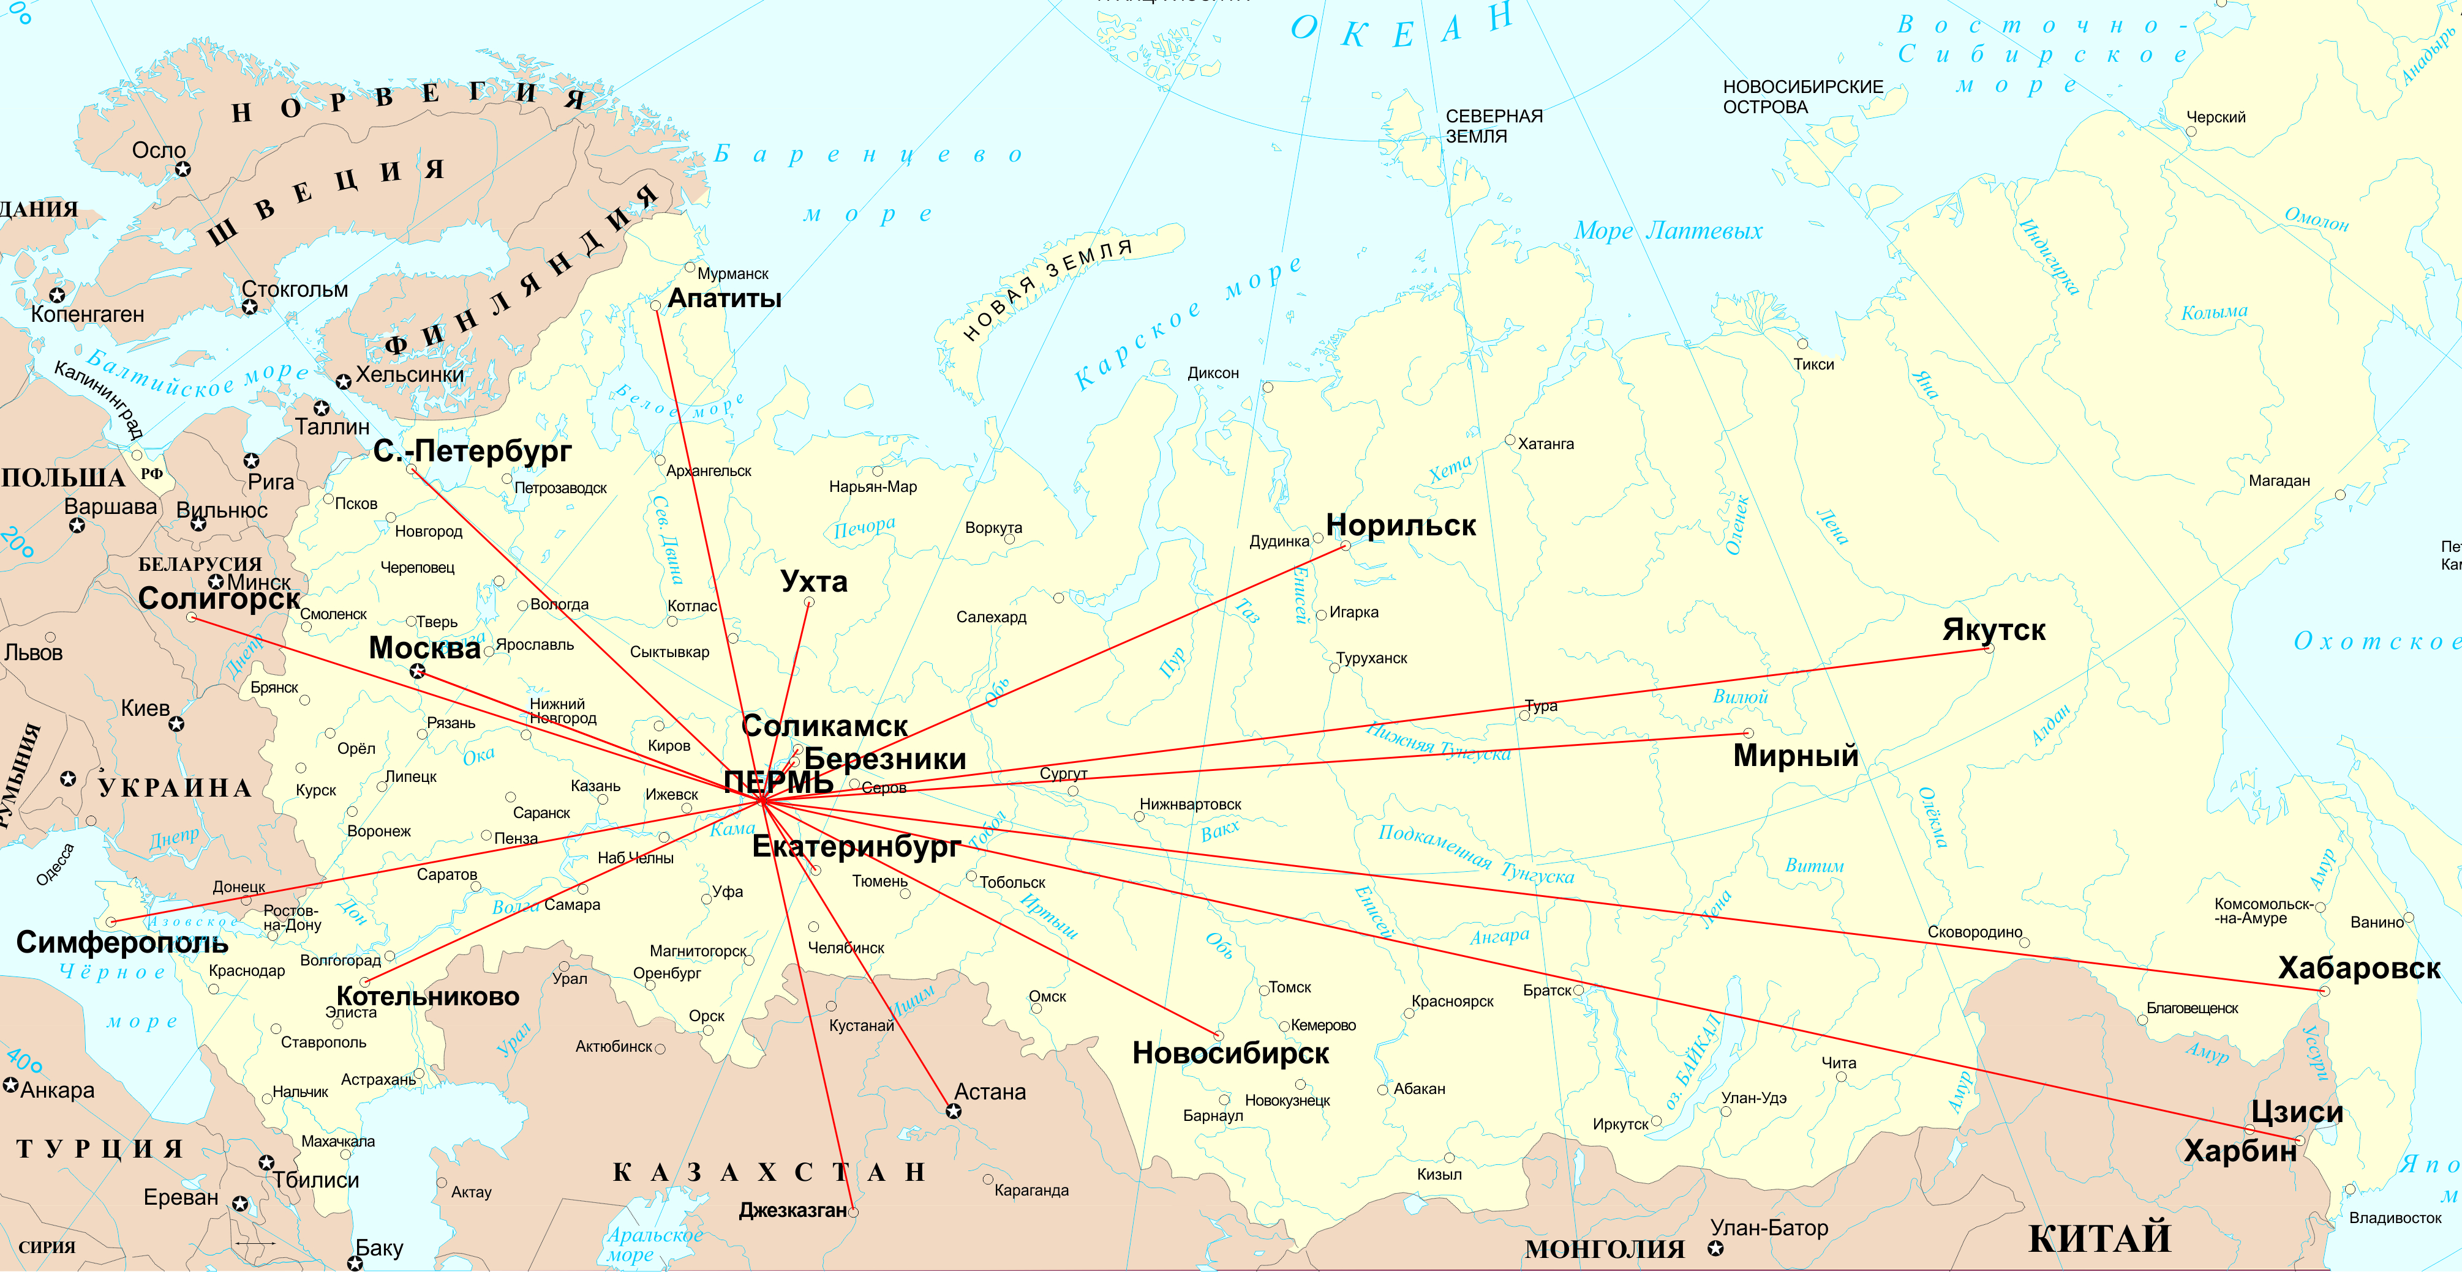
Взаимодействие с предприятиями, ведущими добычу твердых полезных ископаемых
Выпускников, хорошо зарекомендовавших себя в период обучения приглашают для трудоустройства на горнодобывающие предприятия России и ближнего зарубежья
Дисциплины для специальности Горное дело ведут сотрудники научных институтов Российской академии наук
Студенты при прохождении производственных практик, выполнении курсовых проектов и выпускных квалификационных работ решают актуальные производственные задачи

Slide 17
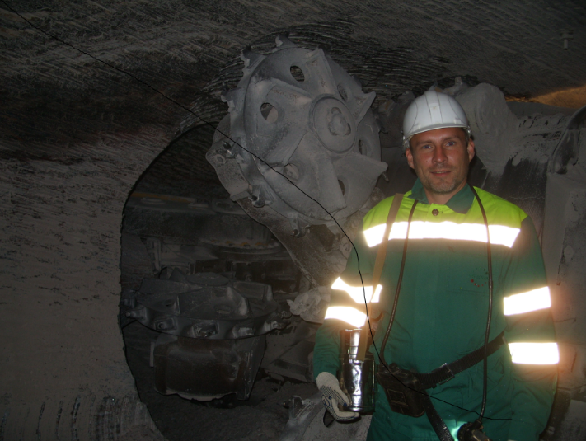
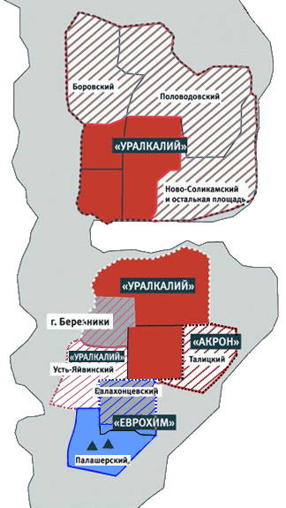
Верхне-Камское месторождение калийно-магниевых солей (ВКМКС)
Добыча соли ведется на 6 рудниках.
Строятся еще 3 рудника.
Кафедры ГНФ - базовые выпускающие кафедры, специализирующиеся на подготовке инженерных кадров для рудников

Slide 18



Приобретение навыков решения производственных задач
18

Slide 19
Образовательные программы
Бакалавриат очное обучение 4 года
Направление «Нефтегазовое дело»
Профиль: «Нефтегазовое дело» (НГД)
Обучение ведется на кафедре «Нефтегазовые технологии» (НГТ)
Направление «Технологические машины и оборудование»
Профиль: «Машины и оборудование нефтяных и газовых промыслов» (МОН)
Обучение ведется на кафедре «Горная электромеханика» (ГЭМ)
Специалитет очное обучение 5,5 лет
Специальность «Нефтегазовые техника и технологии»
Профили НГТ:
- «Разработка и эксплуатация нефтяных и газовых месторождений» (РНГМ)
- «Технология бурения нефтяных и газовых скважин» (БНГС)
Обучение ведется на кафедре «Нефтегазовые технологии» (НГТ)

Slide 20
Образовательные программы
Специалитет очное обучение 5 лет
Специальность «Прикладная геология»
Специализация: «Геология нефти и газа» (ГНГ)
Обучение ведется на кафедре «Геология нефти и газа» (ГНГ)
Специальность «Технология геологической разведки»
Специализация: «Геофизические методы исследования нефтяных скважин»
Обучение ведется на кафедре «Геология нефти и газа» (ГНГ)
Специальность «Прикладная геодезия»
Специализация: «Инженерная геодезия» (ПГ)
Обучение ведется на кафедре «Маркшейдерского дела, геодезии и геоинформационных систем» (МДГ и ГИС)
Специалитет очное обучение 5,5 лет
Специальность «Физические процессы горного или нефтегазового производства»
Специализация: «Физические процессы нефтегазового производства» (ФП)
Обучение ведется на кафедре «Разработка месторождений полезных ископаемых» (РМПИ)

Slide 21
Образовательные программы
Специалитет очное обучение 5,5 лет
Специальность «Горное дело»
Специализации:
- «Маркшейдерское дело» (МД)
Обучение ведется на кафедре МДГ и ГИС
- «Подземная разработка рудных месторождений» (РМПИ)
Обучение ведется на кафедре РМПИ
«Электрификация и автоматизация горного производства» (ЭАГП)
Обучение ведется на кафедре ГЭМ
- «Горные машины и оборудование» (ГМ)
Обучение ведется на кафедре ГЭМ

Slide 22

Образовательные программы
Магистратура очное обучение 2 года
- «Разработка и эксплуатация нефтяных и газовых месторождений»
- «Строительство нефтегазовых скважин в осложненных условиях»
Обучение ведется на кафедре НГТ
- «Управление нефтегазовыми активами»
Обучение ведется на кафедре «Нефтегазовый инжиниринг» (НГИ)
- «Технология разработки интеллектуальных месторождений»
Обучение ведется на кафедре «Инновационные технологии добычи нефти и газа» (ИДНГ)
- «Машины и оборудование нефтяных и газовых промыслов»
Обучение ведется на кафедре ГЭМ
- «Организация и управление охраной труда и безопастностью производства»
Обучение ведется на кафедре «Безопасности жизнедеятельности» (БЖ)

Slide 23
Поступление вне общего конкурса
Социальные льготники
Право на прием в пределах квоты (10%) приема лиц, имеющих особое право:
Дети-сироты; дети оставшиеся без попечения родителей; дети-инвалиды, инвалиды 1-2 группы
Победители олимпиад
Право на прием без вступительных экзаменов имеют победители, призеры заключительного этапа Всероссийской олимпиады школьников, олимпиад проводимых Минобрнауки (по математике), при этом ЕГЭ по данному предмету должно быть не ниже 75 баллов, в течение 4 лет, следующих за годом проведения соответствующей олимпиады
Целевое обучение
Сумма баллов по ЕГЭ должна быть не менее 170 баллов (рекомендовано).
Помимо перечисленных документов необходимы:
- оригинал документа государственного образца об образовании
- 1 фотография 3х4 (на матовой бумаге)
- копию договора о целевом обучении

Slide 24
План приема на 2024 год
Бакалавриат | очное | заочное
МОН (механики-нефтяники) | 20 | 15
НГД (технологи-нефтяники) | 105 (25 КФ) | -
БТПП (промышл. безопасность) | - | 15
Итого: | 125 | 30
Специалитет | очное | заочное
ПГ (геодезисты) | 20 | -
ГНГ (геолого-нефтяники) | 20 | 15
ГИС (геофизики-нефтяники) | 15
РМПИ (технологи-горняки) | 15 | -
МД (маркшейдеры) | 18 | -
ГМ (механики-горняки) | 15 | -
ЭАГП (электрики-горняки) | 15 | 15
ФП (физические процессы) | 15 | -
НГТ (технологи-нефтяники) | 115 (75 КФ) | -
итого | 248 | 30
Бюджетных мест:
очное обучение – 373
заочное обучение – 60
В 2024 году в Пермский Политех на бесплатное обучение поступят все желающие

Slide 25
Результаты ЕГЭ для поступления в ПНИПУ
Минимальные баллы по предметам по ЕГЭ
Математика (профильное ЕГЭ) – 39 баллов
Русский язык – 40 баллов
На выбор: Физика, Информатика, Химия, География (только специальность НД)
Для выпускников среднего проф. образования внутренний экзамен (очное обучение – 12 июля, заочное – август).
Учет индивидуальных достижений
результаты участия поступающих в олимпиадах согласно перечню в приложении – до 10 баллов (5 баллов – призеры, 10 баллов – победители).
Сумма дополнительных баллов к ЕГЭ не может превысить 10 баллов.

Slide 26
Поступление вне общего конкурса
Социальные льготники
Право на прием в пределах квоты (10%) приема лиц, имеющих особое право:
Дети-сироты; дети оставшиеся без попечения родителей; дети-инвалиды, инвалиды 1-2 группы.
Победители олимпиад
Право на прием без вступительных экзаменов имеют победители, призеры заключительного этапа Всероссийской олимпиады школьников, олимпиад проводимых Минобрнауки (по математике),
при этом ЕГЭ по данному предмету должно быть не ниже 75 баллов в течение 4 лет следующих за годом проведения соответствующей олимпиады.
Целевое обучение
Сумма баллов по ЕГЭ должна быть не менее 170 баллов (рекомендовано).
Помимо перечисленных документов необходимы:
- оригинал документа государственного образца об образовании
- 1 фотография 3х4 (на матовой бумаге)
- копию договора о целевом обучении.
Notes:
26

Slide 27
Зачисление на ГНФ
Сроки завершения приема заявлений о согласии на зачисление и оригинала документа об образовании:
Приоритетный этап
Основной этап
Внебюджет этап
(олимпиадники \
льготники \ целевики)
28 июля
3 августа
22 августа
Сроки издания приказа о зачислении:
Приоритетный этап
Основной этап
Внебюджет этап
(олимпиадники \
льготники \ целевики)
30 июля
9 августа
24 августа

Slide 28
День открытых дверей
Пермского политеха
Сергей Галкин
декан горно-нефтяного факультета Пермского национального исследовательского политехнического университета

